Slide 1
Русский язык
2 класс

Slide 2
Русский язык
Тема урока:
«Мой, моя, моё»

Slide 3
Запишите в тетрадь!
So'zlarni daftarga yozing!
Слова урока
Чей?
мой
Чья?
моя́
Чьё?
моё
Чьи?
мои́

Slide 4
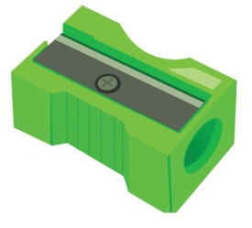
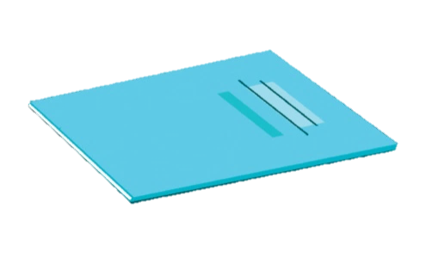
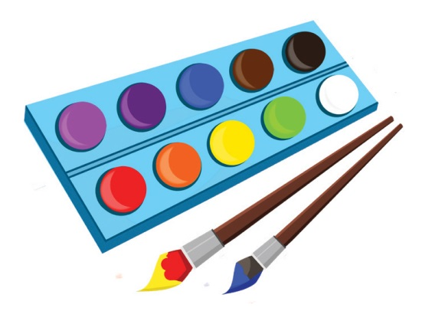
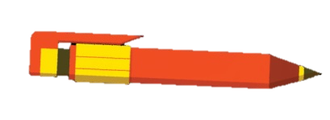
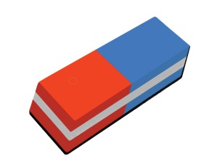
Дома́шнее зада́ние
Соедини́ сло́во с карти́нкой
Пенал.
Ручка.
Линейка.
Тетрадь.
Учебник.
Карандаш.
Резинка.
Точилка.
Кисточка.
Краски.

Slide 5
Повторя́ем

Slide 6
Чита́ем вме́сте
ба – аб
бо – об
би – иб
та – ат
то – от
ти – ит
ва – ав
во – ов
ви – ив
бак
воз
вода́
вот
вид
тик-так

Slide 7
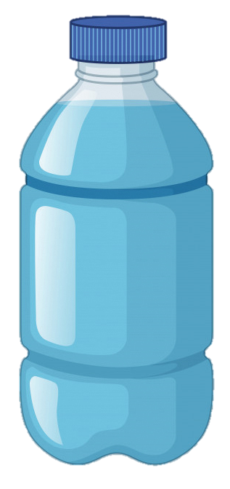
Чита́ем сами
Э́то вода́?
Да, э́то вода́.
Вот вам вода́.

Slide 8
Чита́ем вме́сте

Slide 9
ИГРА
Что́бы бы́ло где писа́ть,
В шко́ле нам нужна́ …

Slide 10
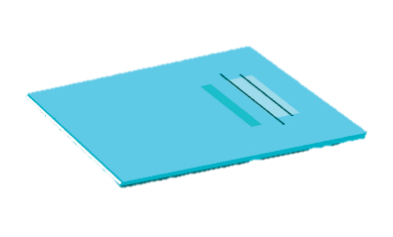
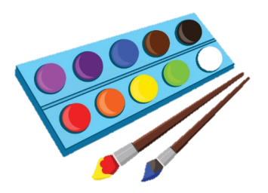
У Ло́лы есть . У Ло́лы нет .
У Ми́лы есть . У Ми́лы нет .
У Ри́ммы есть . У Ри́ммы нет .
У Ро́мы есть . У Ро́мы нет книги .
У Бахро́ма есть . У Бахро́ма нет .
У Рамзи́и есть . У Рамзи́и нет .

Slide 11
У Ло́лы есть портфе́ль. У Ло́лы нет портфе́ля.
У Ми́лы есть тетра́дь. У Ми́лы нет тетра́ди.
У Ри́ммы есть кра́ски. У Ри́ммы нет кра́сок.
У Ро́мы есть кни́га. У Ро́мы нет кни́ги.
У Бахро́ма есть каранда́ш. У Бахро́ма нет карандаша́.
У Рамзи́и есть ру́чка. У Рамзи́и нет ру́чки.

Slide 12
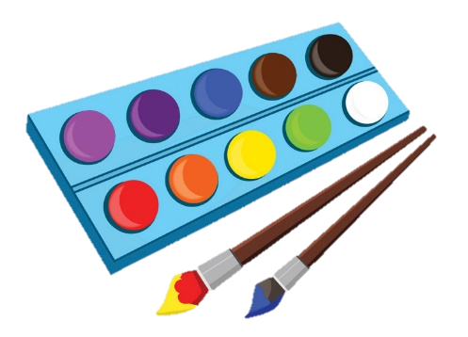
Чита́ем вме́сте
– Э́то чьи кра́ски? – Э́то мои́ кра́ски.
– Э́то чей рюкза́к? – Э́то мой рюкза́к.
– Э́то чья тетра́дь? – Э́то моя́ тетра́дь.
– Э́то чьё перо́? – Э́то моё перо́.

Slide 13
Дома́шнее зада́ние
Спроси́: чей? чья? или чьё?
Отве́ть: мой, моя́ или моё

Slide 14
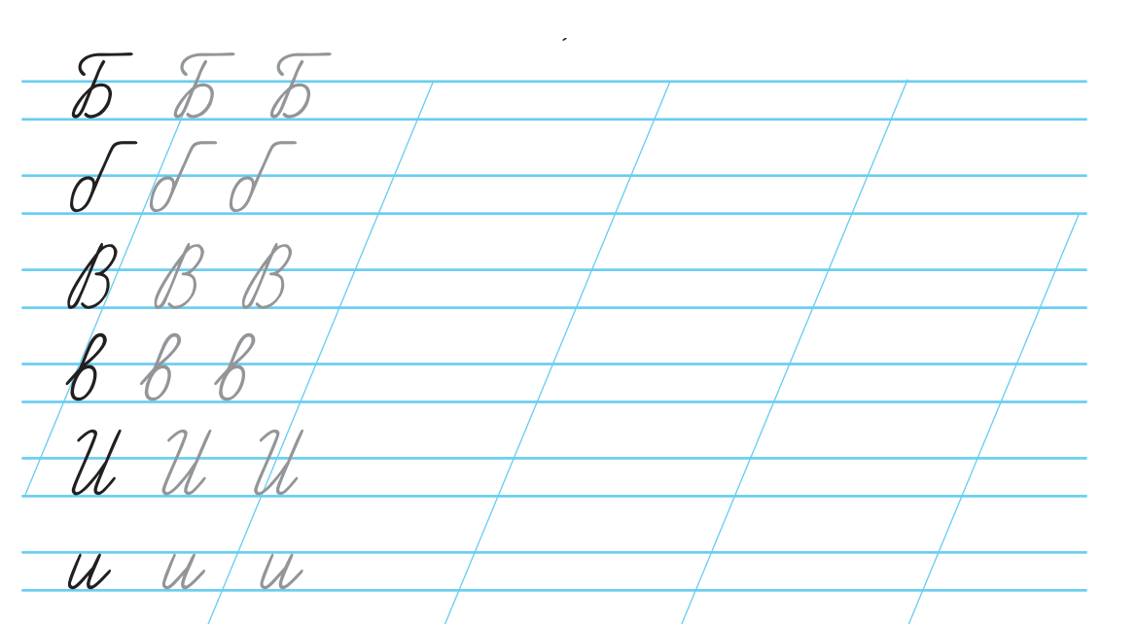
Дома́шнее зада́ние
Про́писи в рабо́чей тетра́ди

Slide 15
Спасибо!
До встречи на следующем уроке!

